Slide 1
Подключение сенсоров и актуаторов к системе Alterozoom

Slide 2
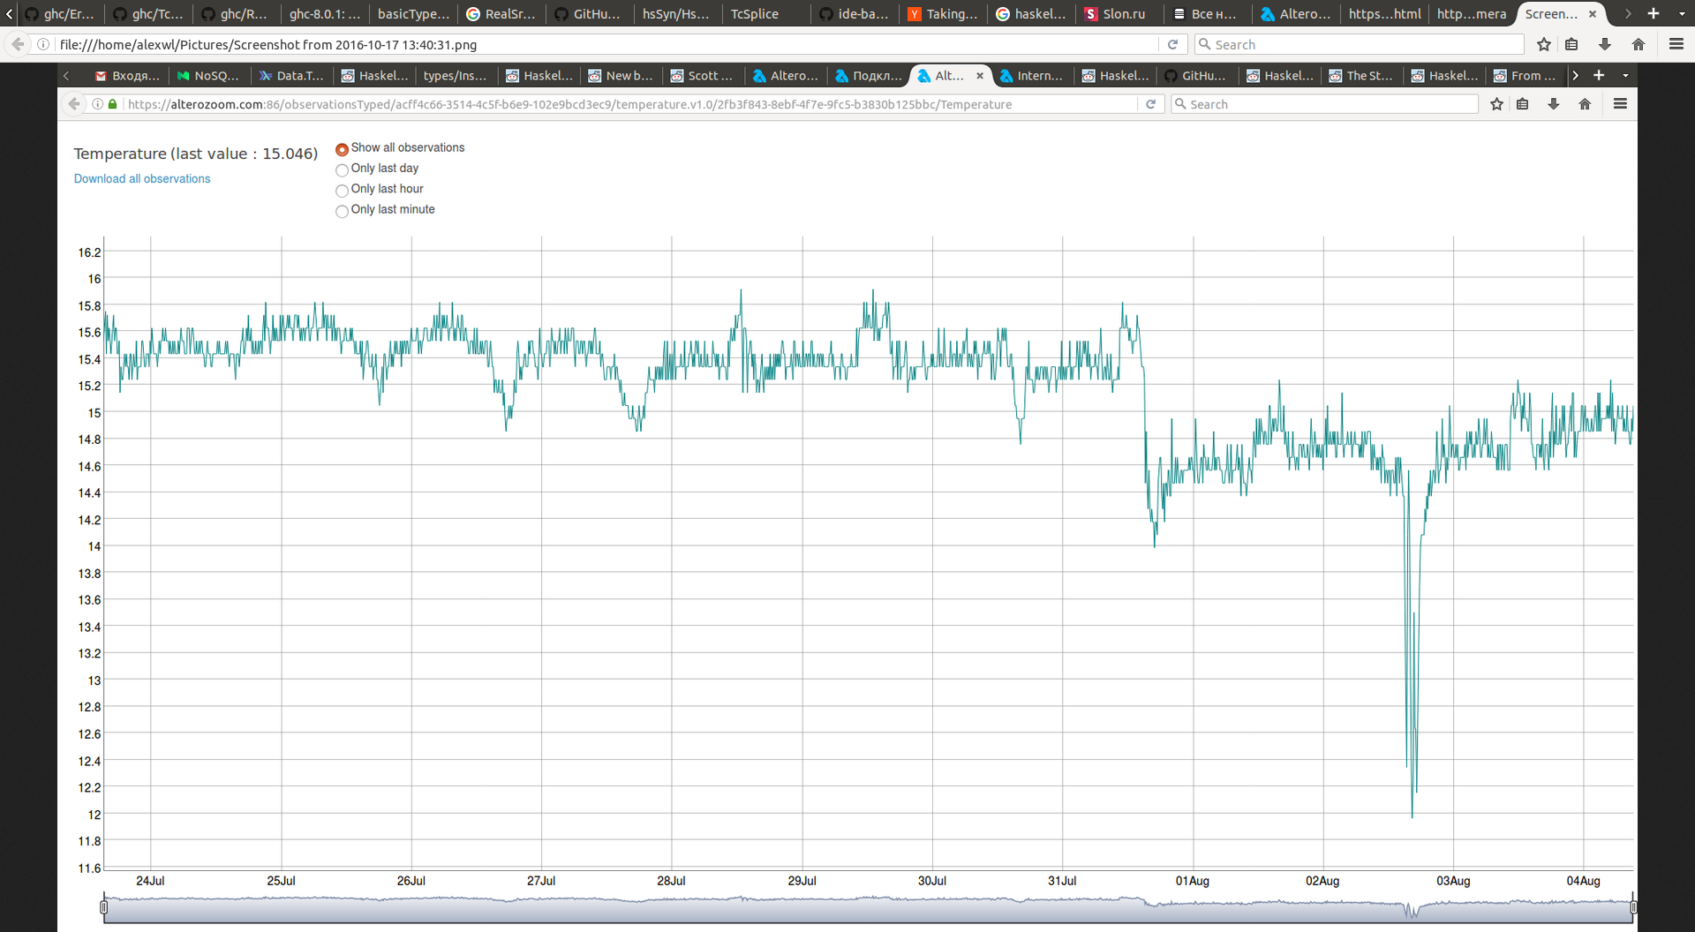
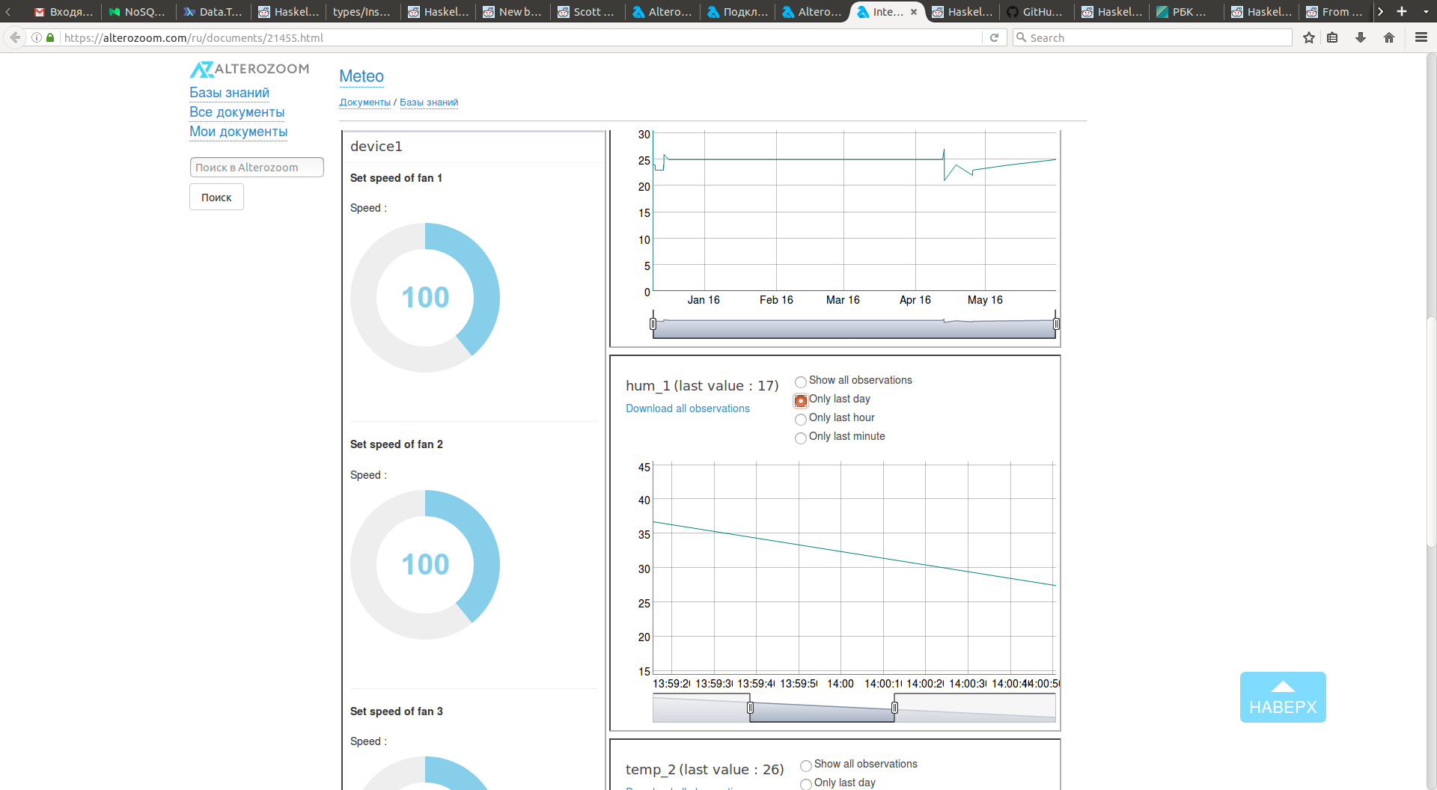
Для чего это нужно ?
1)Все данные (результаты измерений сенсоров) сохраняются на сервере
2)Появляется возможность управления устройствами и просмотра данных с помощью веб-страниц :

Slide 3
Физические компоненты системы
cенсор
актуатор
Arduino
Компьютер - шлюз
cенсор
Arduino
Сервер Alterozoom
cенсор
Arduino
USB
Интернет

Slide 4
Программные компоненты системы
Плата Arduino
Компьютер-шлюз
Сервер
Программа
для Arduino
Локальный
сервер
iotkit-agent
Сервер
Alterozoom
Последовательный
порт
UDP протокол
HTTPS,JSON API
Программу для Arduino и локальный сервер должны создать разработчики приложения
iotkit-agent и сервер Alterozoom — готовые программы, которые нужно только настроить

Slide 5
Программные компоненты системы
Плата Arduino
Компьютер-шлюз
Сервер
Программа
для Arduino
Локальный
сервер
iotkit-agent
Сервер
Alterozoom
Последовательный
порт
UDP протокол
HTTPS,JSON API
Программа для Arduino :
Сбор данных с сенсоров
Отправка данных сенсоров по последовательном порту на компьютер
Прием команд для актуаторов по последовательному порту от компьютера
Передача управляющих сигналов на актуаторы

Slide 6
Программные компоненты системы
Плата Arduino
Компьютер-шлюз
Сервер
Программа
для Arduino
Локальный
сервер
iotkit-agent
Сервер
Alterozoom
Последовательный
порт
UDP протокол
HTTPS,JSON API
Локальный сервер
Прием данных от сенсоров, подключенных к плате Arduino, по последовательному порту
Преобразование данных от сенсоров в формат программы iotkit-agent и отправка их по UDP протоколу
Прием команд от программы iotkit-agent по UDP протоколу
Преобразование команд в формат, поддерживаемой платой Arduino, и отправка этих команд по последовательному порту

Slide 7
Программные компоненты системы
Плата Arduino
Компьютер-шлюз
Сервер
Программа
для Arduino
Локальный
сервер
iotkit-agent
Сервер
Alterozoom
Последовательный
порт
UDP протокол
HTTPS,JSON API
iotkit-agent
Программа с открытым исходным кодом https://github.com/enableiot/iotkit-agent предназначенная для единообразного подключения сенсоров и актуаторов к онлайн сервисам
Отвечает за управление ключами доступа, шифрование, регистрацию устройств на сервере, поддержание WebSocket соединения с сервером
Управление этой программной осуществляется с помощью командной строки

Slide 8
Программные компоненты системы
Плата Arduino
Компьютер-шлюз
Сервер
Программа
для Arduino
Локальный
сервер
iotkit-agent
Сервер
Alterozoom
Последовательный
порт
UDP протокол
HTTPS,JSON API
Сервер Alterozoom (https://alterozoom.ru/ )
- Веб-интерфейс для настройки параметров подключенных устройств
- Веб-страницы с графиками и элементами управления, которые можно встраивать в другие веб-страницы в виде iframe
- JSON API для доступа к данным сенсоров и отправки команд актуаторам

Slide 9
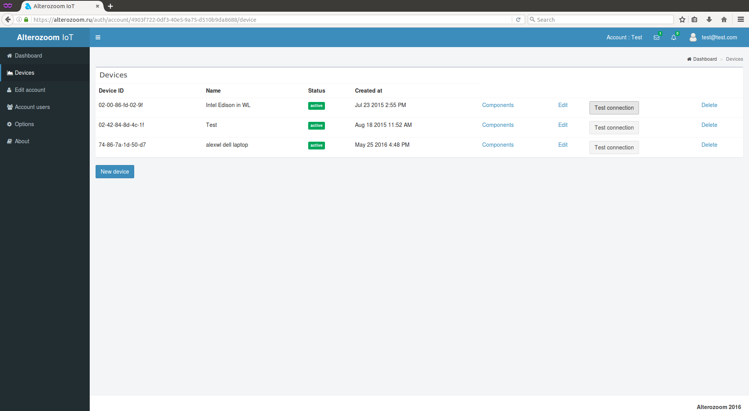
Веб-интерфейс Alterozoom

Slide 10
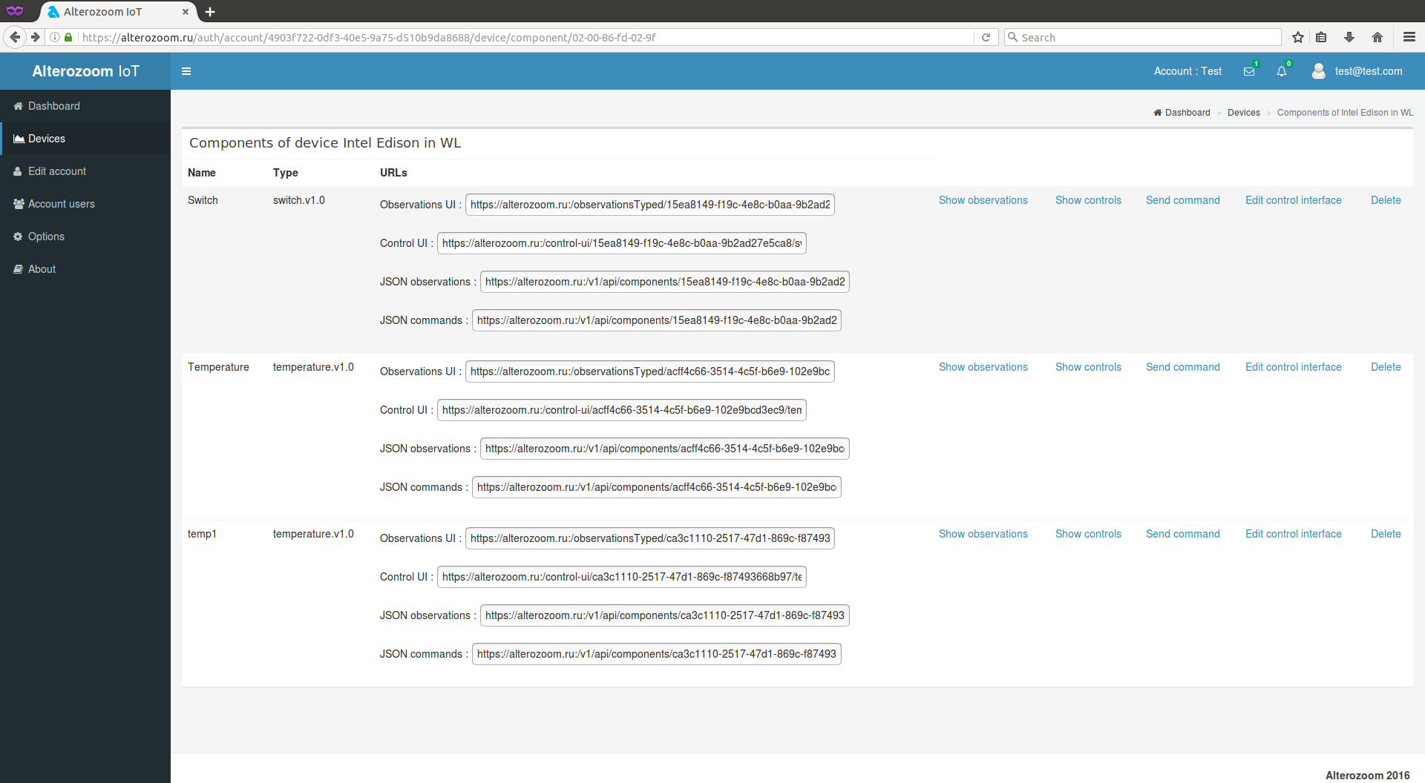
Веб-интерфейс Alterozoom

Slide 11
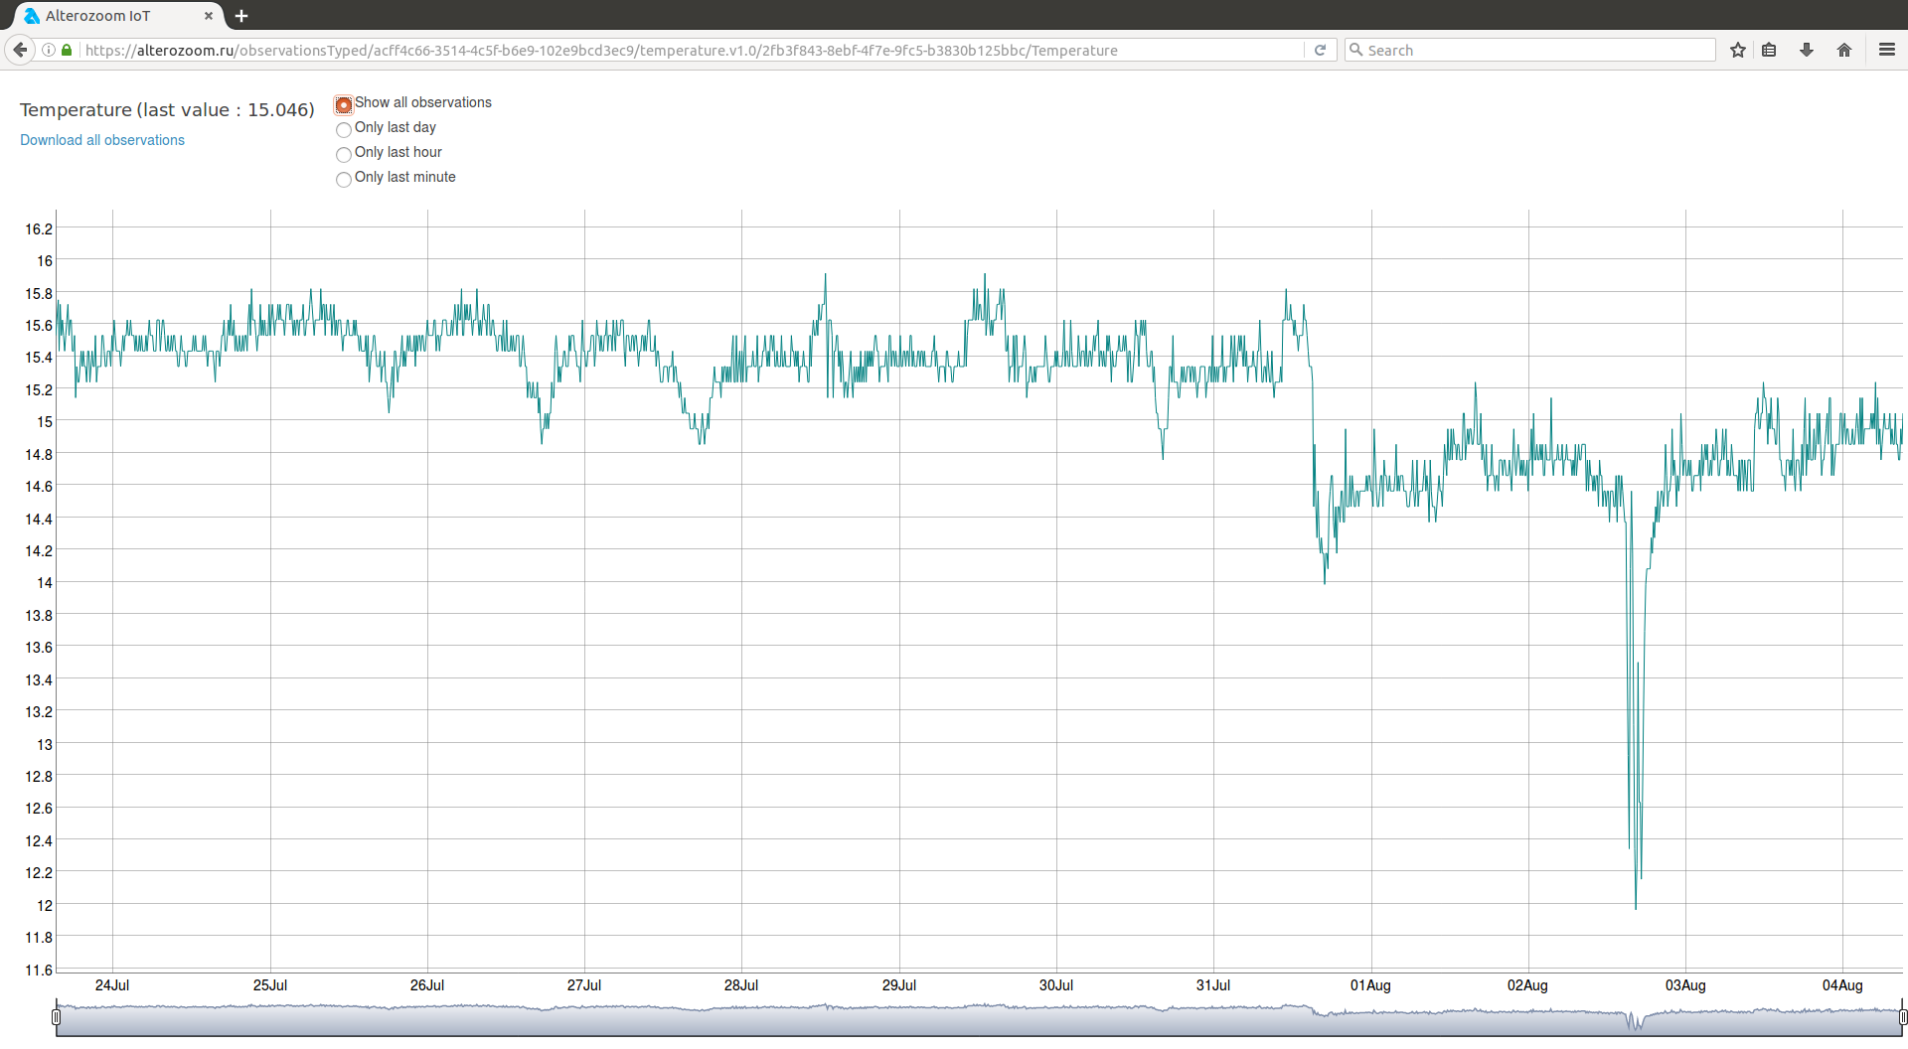
Пример веб-страницы с графиком
https://alterozoom.ru/observationsTyped/acff4c66-3514-4c5f-b6e9-102e9bcd3ec9/temperature.v1.0/2fb3f843-8ebf-4f7e-9fc5-b3830b125bbc/Temperature

Slide 12
Пример JSON API
Запрос данных :
GET https://alterozoom.ru/v1/api/components/acff4c66-3514-4c5f-b6e9-102e9bcd3ec9/token/2fb3f843-8ebf-4f7e-9fc5-b3830b125bbc
Отправка команды :
POST https://alterozoom.ru/v1/api/components/15ea8149-f19c-4e8c-b0aa-9b2ad27e5ca8/control/51fc87b8-3fc9-4a3a-a950-60858f79d572
{
"commands": [
{
"componentId": "15ea8149-f19c-4e8c-b0aa-9b2ad27e5ca8",
"parameters": [
{
"name": "a",
"value": "1"
},
{
"name": "b",
"value": "2"
}
],
"commandName": "test",
"transport": "ws"
}
]
}

Slide 13
Справочные материалы
Документация Alterozoom : https://alterozoom.com/ru/documents/19195.html
Документация по iotkit-agent :
https://github.com/enableiot/iotkit-agent
Примеры программ для Arduino и локальных серверов :
https://github.com/enableiot/iotkit-samples/

